Slide 1
Пескотерапия в обучении: начало нового креативного пути Исследуйте инновации в образовании через пескотерапию на уроках английского.

Slide 2
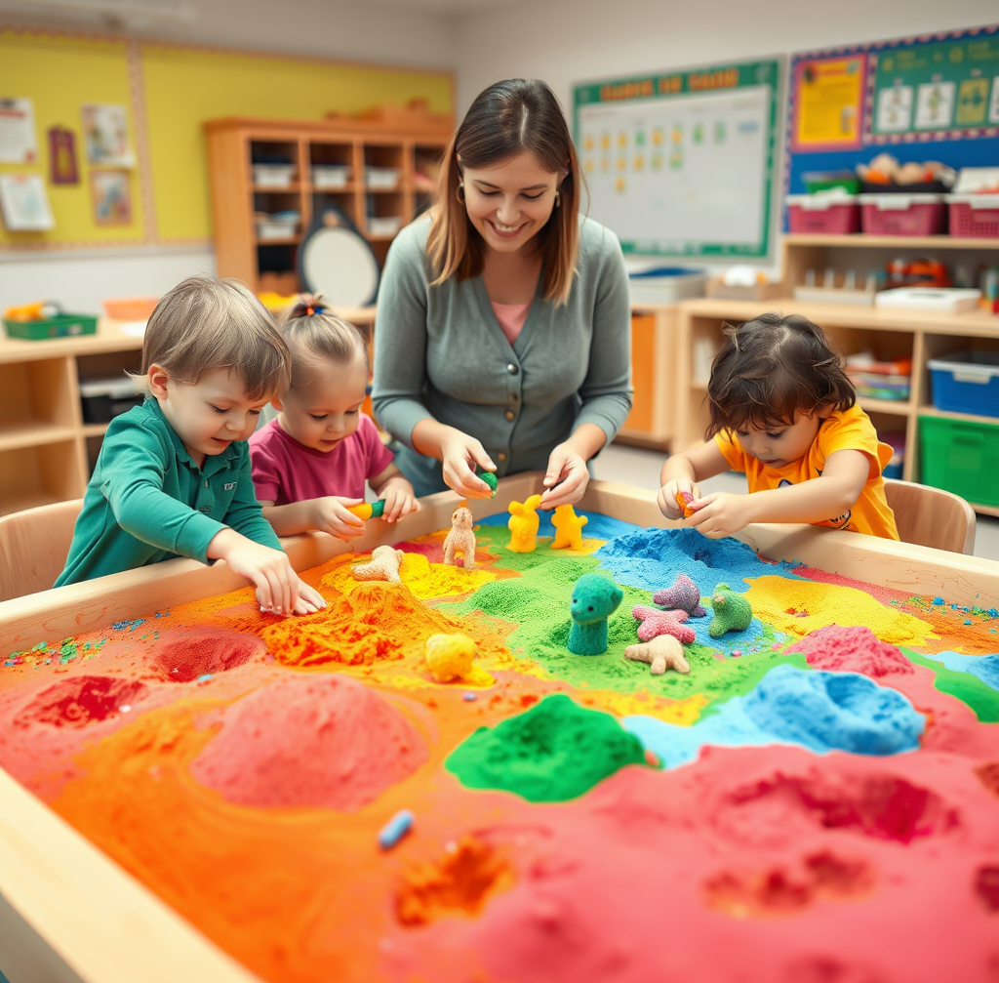
Пескотерапия и её роль в обучении
Пескотерапия открывает новые возможности в образовательном процессе, способствуя развитию креативного мышления и языковых навыков у учащихся.
2

Slide 3
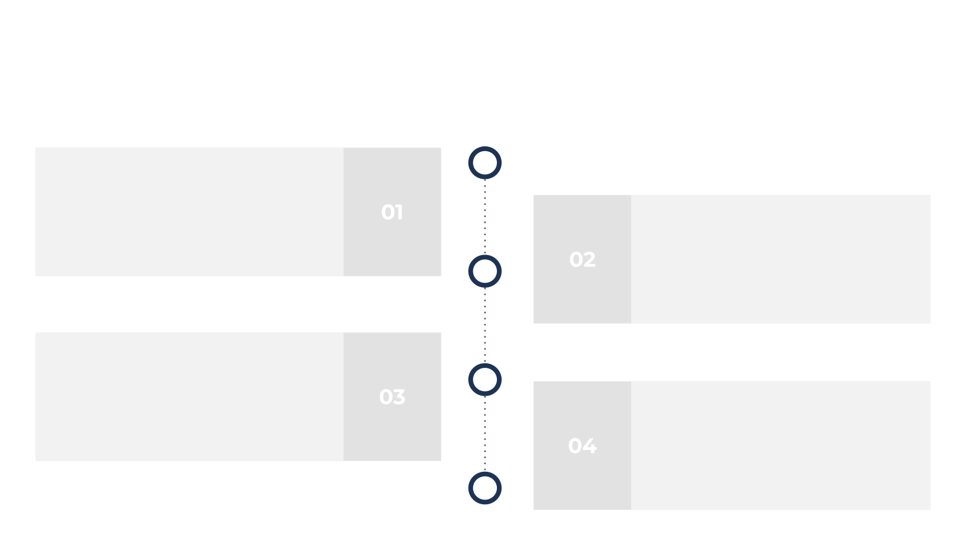
Истоки и развитие пескотерапии в образовательной практике
Пескотерапия зародилась в психотерапии, где песок использовался для выражения эмоций и разработки решений в безопасной среде.
Со временем терапия с песком начала интегрироваться в образовательные системы как способ стимулирования творческой активности и межличностного общения.
На протяжении десятилетий метод доказал свою эффективность в различных образовательных контекстах, включая программы обучения вторым языкам.
Сегодня пескотерапия активно используется не только в психологической поддержке, но и в образовательных методиках, включая интеграцию в языковые программы.
3

Slide 4
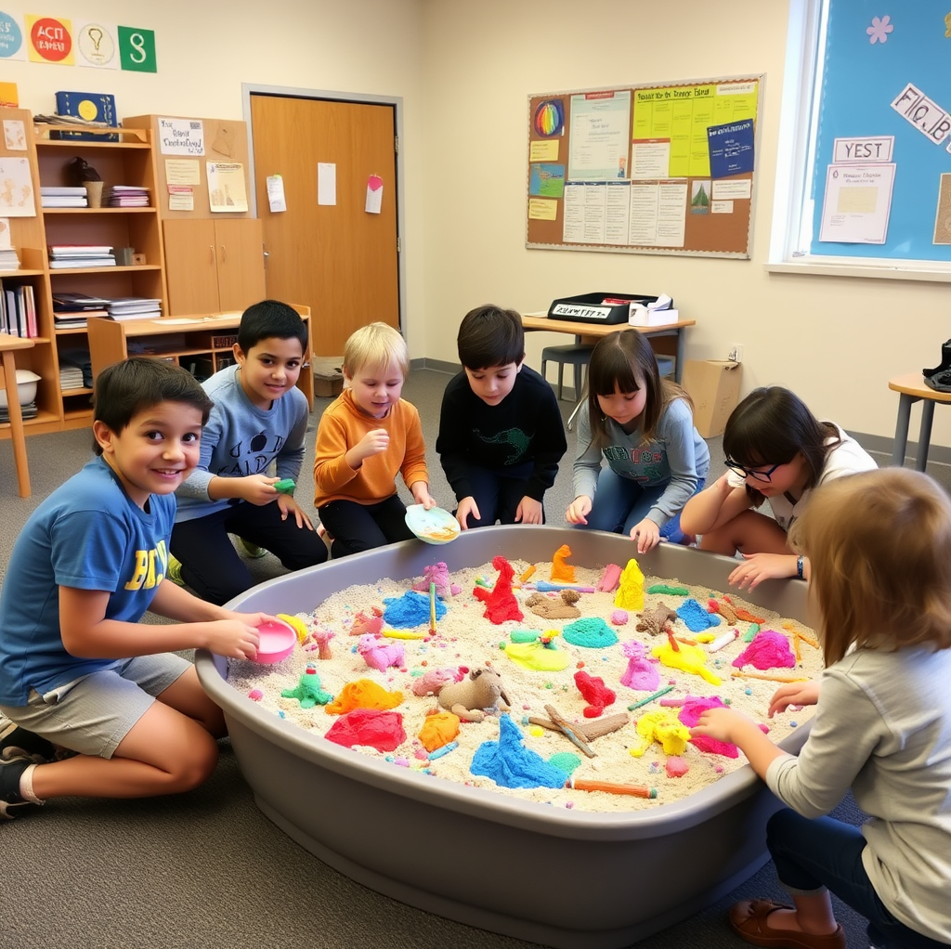
Основные принципы пескотерапии: терапия через творчество
01
Пескотерапия основывается на принципе самовыражения через творческий процесс. Учащиеся создают песчаные сцены, которые позволяют раскрыть скрытые мысли и чувства.
02
Этот метод поддерживает обучающего в исследовании себя и окружающего мира, развивает креативность и способствует самопознанию, улучшая учебный опыт.
4

Slide 5
Влияние пескотерапии на обучение английскому языку
Когнитивное развитие
Ручные навыки
Пескотерапия стимулирует когнитивные процессы, такие как внимание и память, что способствует овладению языком.
Работая с песком, учащиеся развивают мелкую моторику, связующую язык с физическими действиями.
Языковая практика
Эмоциональное благополучие
Используя язык для описания песчаных сцен, учащиеся практикуют устную и письменную речь.
Пескотерапия снижает стресс и тревожность, создавая благоприятную атмосферу для обучения.
5

Slide 6
Практические примеры использования пескотерапии
Метод пескотерапии в классе включает создание историй на песке для улучшения языковой выразительности и понимания трудных понятий.
Учителя интегрируют песочные упражнения в уроки, чтобы укрепить навыки сотрудничества, развивая коммуникативные способности учащихся.
6

Slide 7
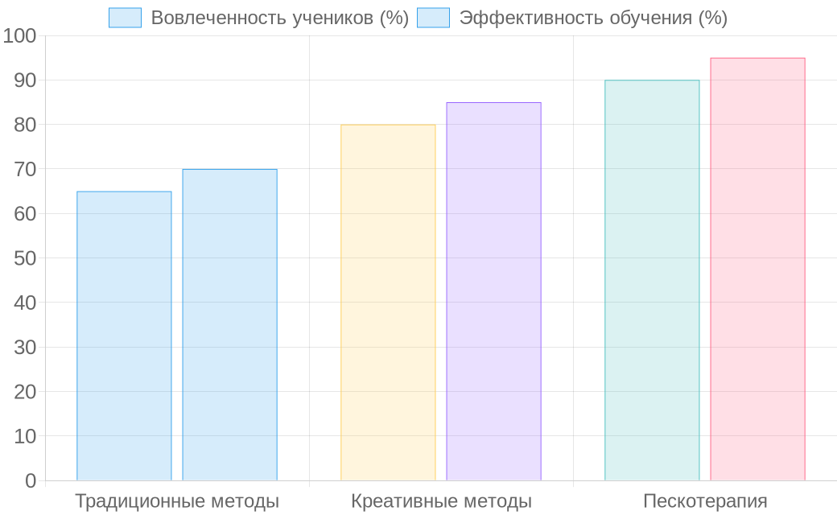
Сравнительная эффективность методов обучения
Ученики, использующие пескотерапию, показали 25% увеличение вовлеченности и 35% улучшение понимания материала.Пескотерапия значительно улучшает учебный процесс, повышая вовлеченность и эффективность обучения.
7
Исследование, проведенное Академией педагогических наук, 2023 г.

Slide 8
Вызовы интеграции пескотерапии
Недостаток информации
Подготовка педагогов
Многим школам недостает знаний о принципах пескотерапии и её применении в учебном процессе.
Учителя нуждаются в специальной подготовке для эффективного включения пескотерапии в уроки.
Финансовые ограничения
Доступность материалов
Внедрение пескотерапии может требовать дополнительных финансовых затрат на оборудование и материалы.
Доступность качественного песка и инструментов для занятий пескотерапией может быть ограничена.
8

Slide 9
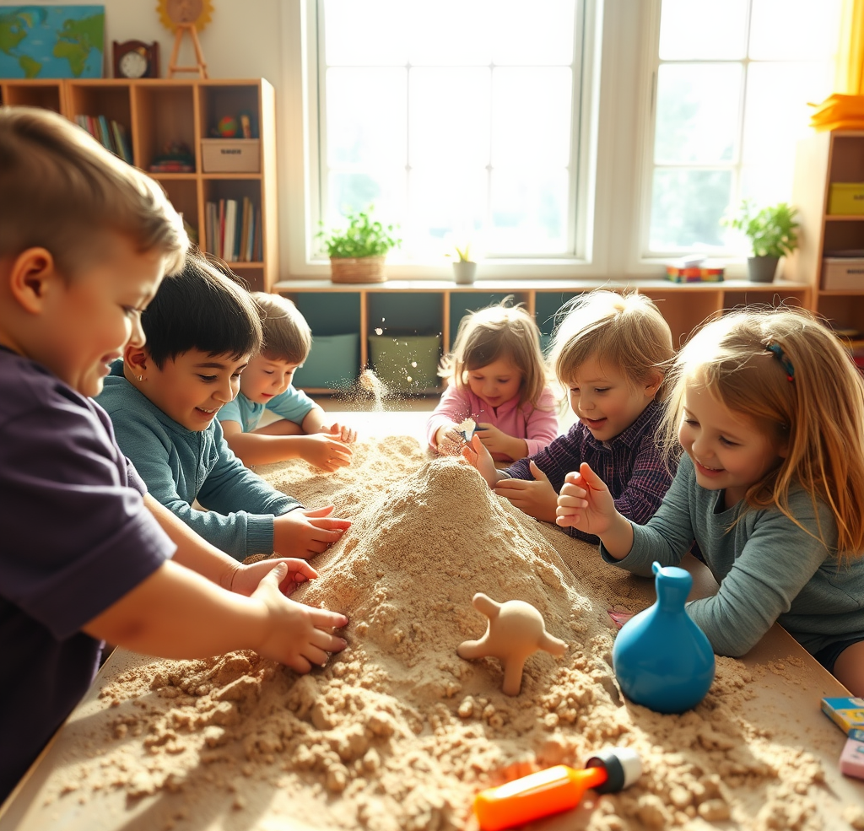
Влияние на креативное мышление студентов
Исследования показывают, что пескотерапия способствует увеличению уровня креативности и инновационного мышления у учащихся.
Применение пескотерапии в образовательной практике помогает ученикам находить нестандартные решения и развивает гибкость мышления.
9

Slide 10
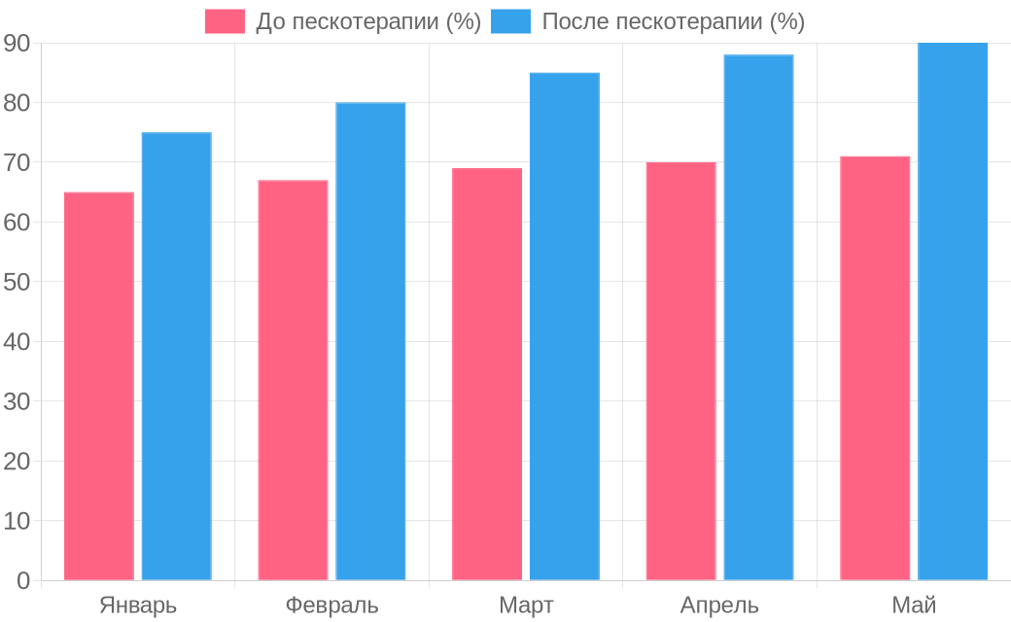
Улучшение успеваемости учеников после пескотерапии
Пескотерапия на уроках английского не только повышает успеваемость, но и способствует более глубокому пониманию материала учениками.Данные показывают значительное улучшение успеваемости учеников после внедрения пескотерапии, особенно в области мотивации и креативного мышления.
10
Исследование "Эффективность пескотерапии в обучении", 2023

Slide 11
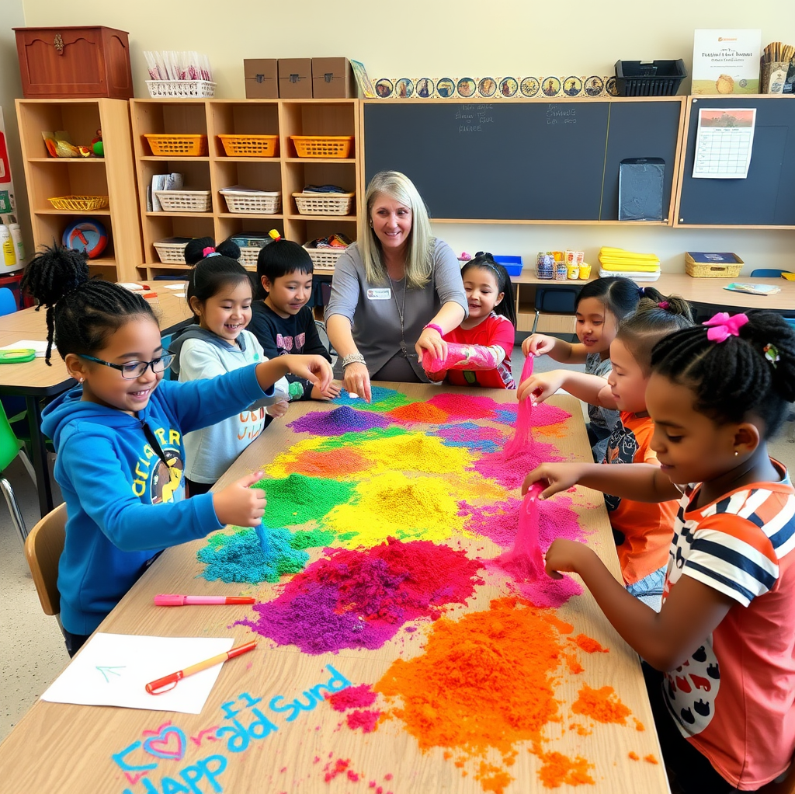
Учительский опыт: отзывы и советы по внедрению пескотерапии
01
Многие учителя отмечают положительное влияние пескотерапии на учебный процесс. Они видят активное вовлечение учащихся и повышение их интереса к английскому языку благодаря творческому подходу.
02
Полезный совет от практиков: начните с малого, внедряя элементы пескотерапии на отдельных уроках. Постепенно разрабатывайте полноценные занятия, адаптируя методы под потребности учеников.
11

Slide 12
85% Обратная связь от учеников: как пескотерапия улучшает восприятие языка Исследование кафедры педагогики Санкт-Петербургского университета, 2022 год.
По данным опроса, 85% учащихся отметили, что пескотерапия помогла им лучше воспринимать новый материал и запоминать лексику.
12

Slide 13
Практический инструментарий для учителя: начало работы с пескотерапией
Оцените уровень и возраст вашей аудитории, чтобы адаптировать задания, соответствующие их интересам и навыкам. Это первая важная стадия в работе с пескотерапией.
Обучитесь базовым техникам пескотерапии через онлайн-курсы или семинары. Освоение методик позволит увереннее интегрировать их в учебный процесс.
Подготовьте необходимые материалы: песок, подставки, контейнеры и инструменты. Обеспечьте комфортное и безопасное пространство для работы.
Начинайте с простых упражнений на развитие воображения и креативности. Постепенно усложняйте задания, добавляя элементы английского языка.
13

Slide 14
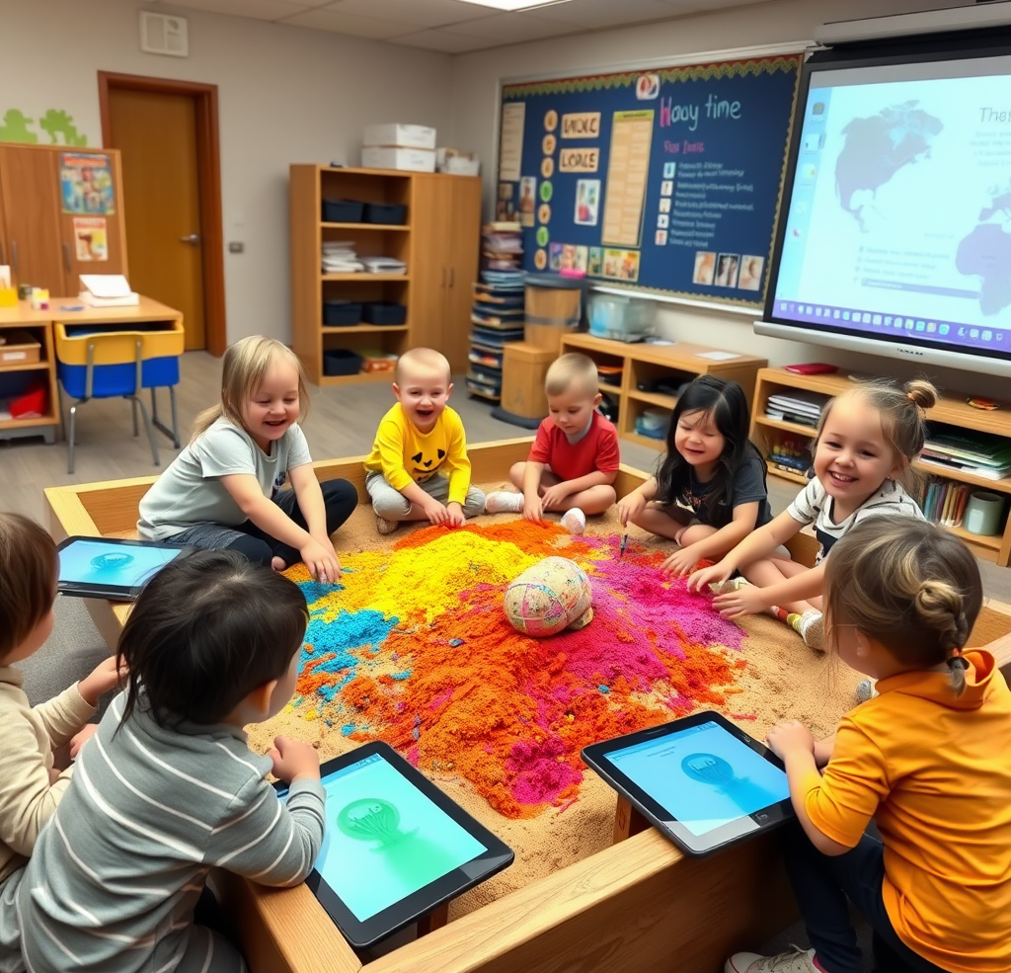
Будущее пескотерапии в образовательной среде: новые идеи и проекты
В будущем ожидается более широкое использование пескотерапии в образовательных учреждениях. Планируется разработка специализированных программ и тренингов для учителей, чтобы повысить качество процесса обучения.
Существуют идеи по интеграции технологий с пескотерапией, включая использование интерактивных досок и приложений для более интерактивного и увлекательного обучения.
14

Slide 15
Пескотерапия: инновация и прогресс в обучении Пескотерапия зарекомендовала себя как мощный инструмент в образовательном процессе, способствующий развитию креативного мышления и улучшению языковых навыков. Вовлечение учеников через творчество открывает новые перспективы.

